Slide 1
23 апреля — Всемирный день книги и авторского права
(Отмечается с 1969 г.
по решению ЮНЕСКО)

Slide 2
«Моя любимая книга» рисунки учащихся отдела декоративно-прикладного творчества
Сокова А.
«Сказка о рыбаке и рыбке»
педагог Семенко Н.Б.
объединение «Лоскутный дизайн»

Slide 3
«Моя любимая книга» рисунки учащихся отдела декоративно-прикладного творчества
Герасимова Ю.
«Незнайка на луне»
педагог Семенко Н.Б.
объединение «Лоскутный дизайн»

Slide 4
«Моя любимая книга» рисунки учащихся отдела декоративно-прикладного творчествава
Пода В.
«Гарри Потер»
педагог Семенко Н.Б.
объединение «Лоскутный дизайн»

Slide 5
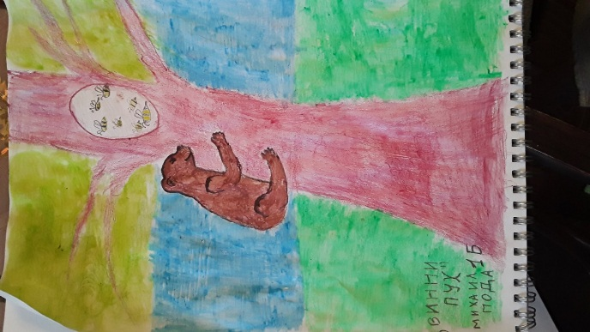
«Моя любимая книга» рисунки учащихся отдела декоративно-прикладного творчества
Пода М.
«Винни Пух»
педагог Семенко Н.Б. объединение
«Лоскутный дизайн»

Slide 6
«Моя любимая книга» рисунки учащихся отдела декоративно-прикладного творчества
Головашова А.
«Дядя Федор, кот пес»
Педагог Семенко Н.Б.
объединение «Лоскутный дизайн»

Slide 7
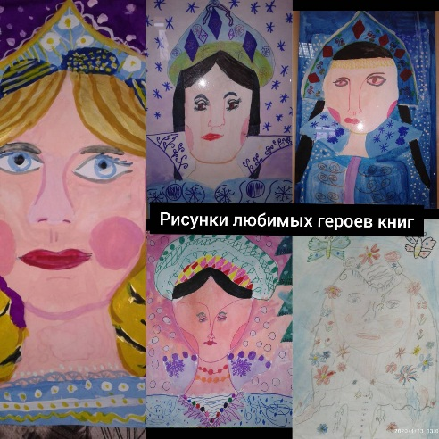
«Моя любимая книга» рисунки учащихся организационно-массового отдела
Педагог Рымбу Е.Ю.
объединение «В ритме танца»

